Slide 1

Je compose pour vous avec ma douce et fidèle amie
Bousbir
par Lande

Slide 2
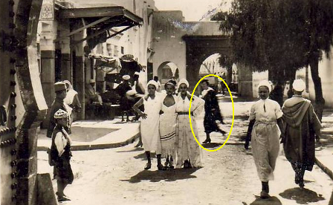
Je compose pour vous avec ma douce et fidèle amie

Slide 3
Je compose pour vous avec ma douce et fidèle amie
Politique de droit d'auteur. Si le pps que vous avez placé sur Ma Planète enfreint les droits d'auteur, ou est un pps modifié partiellement, il sera effacé sans avis à la première plainte de l'auteur.

Slide 4
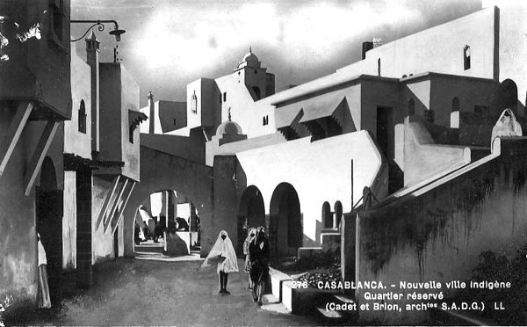
Je compose pour vous avec ma douce et fidèle amie

Slide 5
Je compose pour vous avec ma douce et fidèle amie
Bousbir (بوسبير) est une enceinte fortifiée de la ville marocaine de Casablanca, construite pour accueillir le quartier réservé à la prostitution de la ville.

Slide 6
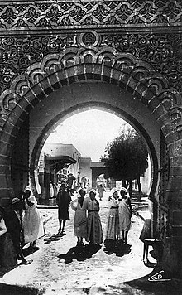
Je compose pour vous avec ma douce et fidèle amie
Entrée du Bousbir.

Slide 7
Je compose pour vous avec ma douce et fidèle amie
Origine
Quand le Maroc devient un protectorat français par le traité de Fès en 1912, les autorités françaises sont préoccupées par la propagation des infections sexuellement transmissibles, en particulier la syphilis, parmi les troupes stationnées dans le protectorat. Elles mettent alors en place des quartiers réservés et organisent la prostitution en la réglementant et en la réservant à certains secteurs

Slide 8
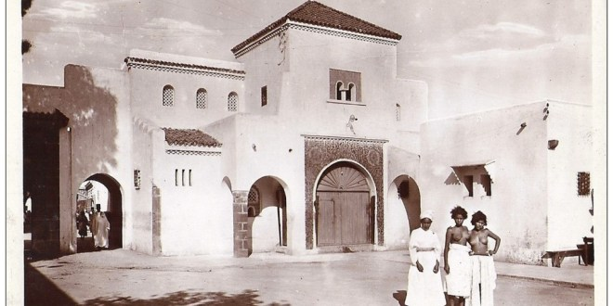
Je compose pour vous avec ma douce et fidèle amie

Slide 9
Je compose pour vous avec ma douce et fidèle amie
Construction
Premier Résident général du protectorat, Hubert Lyautey souhaite reconstruire et aménager Casablanca. Pour cela, il engage l'architecte français Henri Prost afin de définir le plan de la nouvelle ville.
Prost et ses collaborateurs définissent le plan de la ville de 1917 à 1922. En son sein, Prost inclut un nouveau quartier réservé à l'écart du centre-ville, qui est investi en 1924.

Slide 10
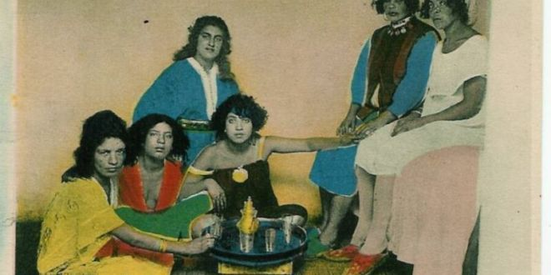
Je compose pour vous avec ma douce et fidèle amie

Slide 11
Je compose pour vous avec ma douce et fidèle amie
Étymologie
Bousbir est la prononciation locale du prénom de Prosper Ferrieu, un diplomate français à qui appartenait le terrain où le nouveau quartier réservé a été édifié.

Slide 12
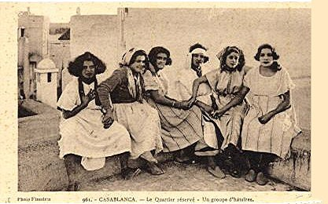
Je compose pour vous avec ma douce et fidèle amie

Slide 13
Je compose pour vous avec ma douce et fidèle amie
L'architecture néo-mauresque, ou renaissance mauresque, est l'un des styles architecturaux exotiques renaissants qui furent adoptés au XIXe siècle par des architectes européens et américains dans la vague de la fascination romantique occidentale pour les arts orientaux très présente à l'époque. L'architecture néo-mauresque utilisait des ornements décoratifs inspirés de motifs datant d'avant les époques classique et gothique. Le style mauresque atteignit le sommet de sa popularité au milieu du XIXe siècle. Peu de distinctions furent faites, autant en Europe qu'en Amérique, entre les éléments tirés de la Turquie ottomane et ceux provenant d'Andalousie.

Slide 14
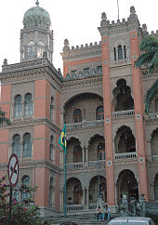
Je compose pour vous avec ma douce et fidèle amie

Slide 15
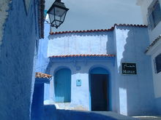
Je compose pour vous avec ma douce et fidèle amie
Hammam à Chefchaouen (Maroc). Vue extérieure

Slide 16
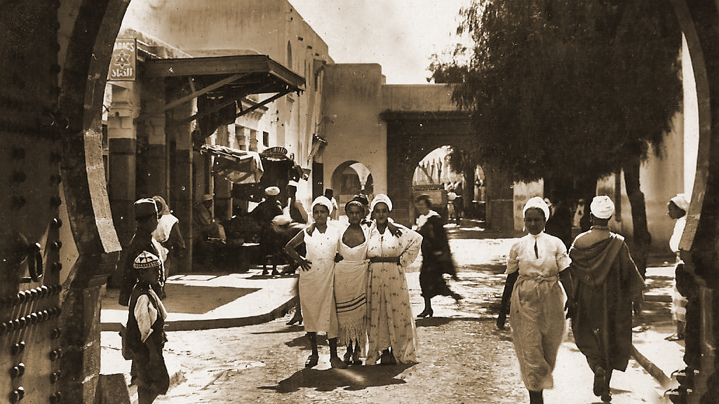
Je compose pour vous avec ma douce et fidèle amie

Slide 17
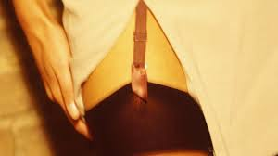
Je compose pour vous avec ma douce et fidèle amie

Slide 18
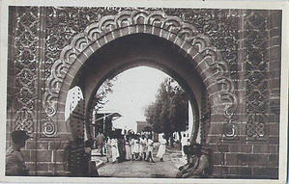
Je compose pour vous avec ma douce et fidèle amie

Slide 19
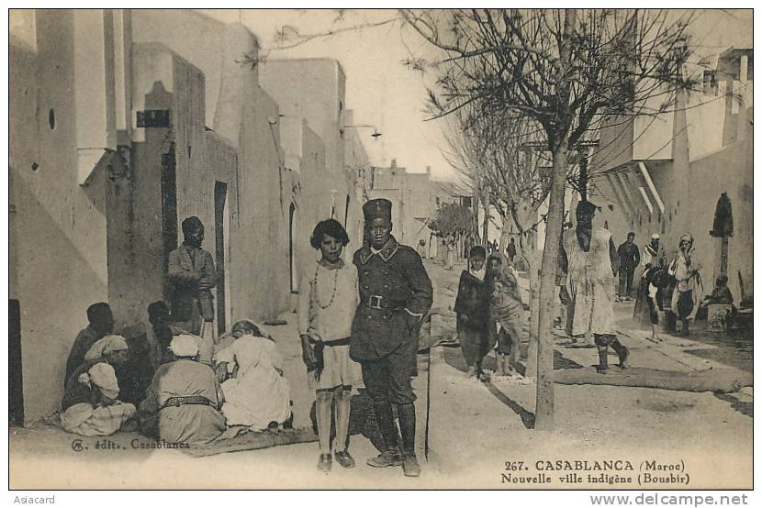
Je compose pour vous avec ma douce et fidèle amie

Slide 20
Je compose pour vous avec ma douce et fidèle amie
C’était
Bousbir
par Lande

